Slide 1
Подводная робототехника

Slide 2
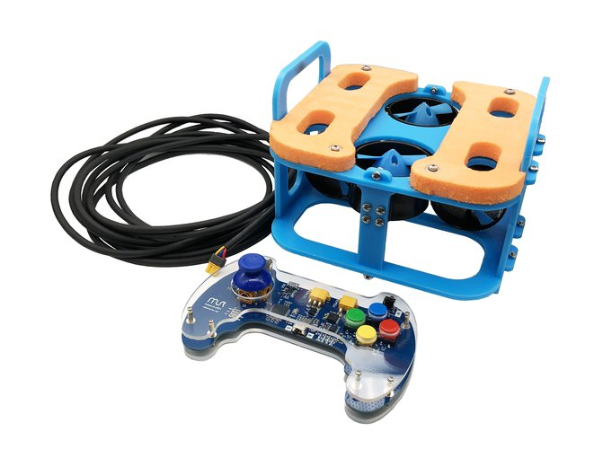
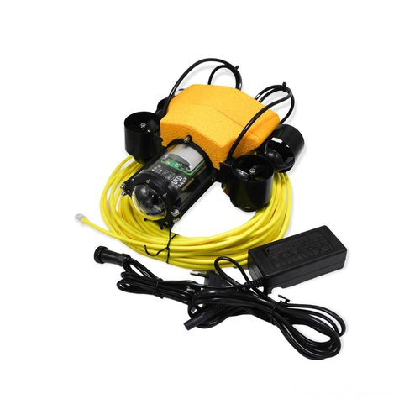
Виды
ТНПА
АНПА

Slide 3
Задачи
Вести фото- и видеосъемку
Распознавание образов
Проведение манипуляций : сбор образцов, обследование трубопроводов, строительство.

Slide 4
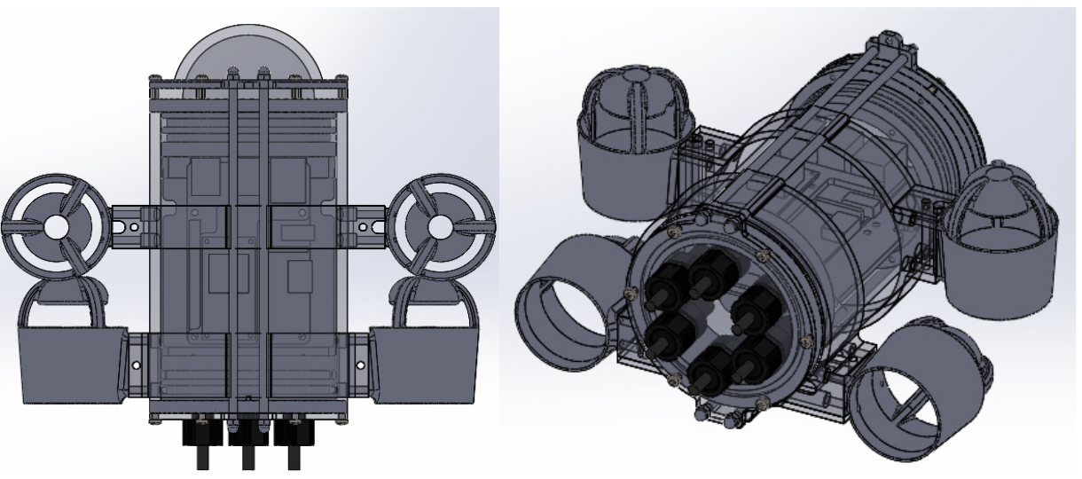
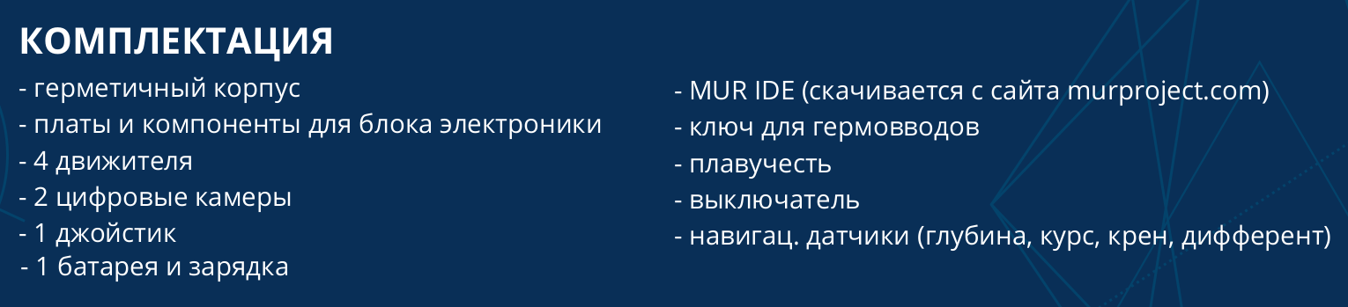
MiddleAUV

Slide 5
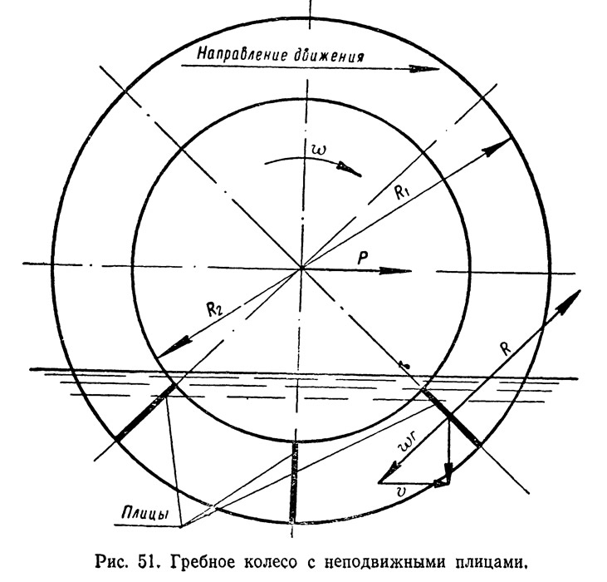
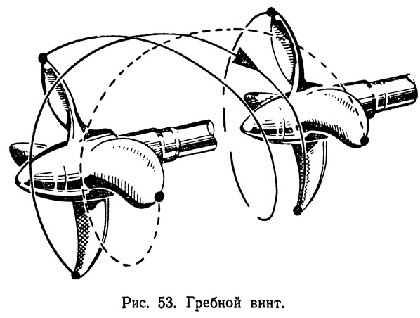
Движители

Slide 6
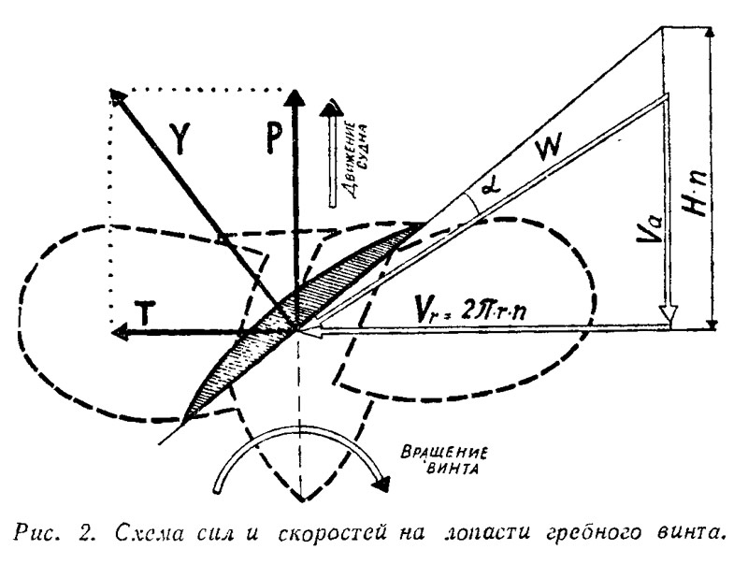
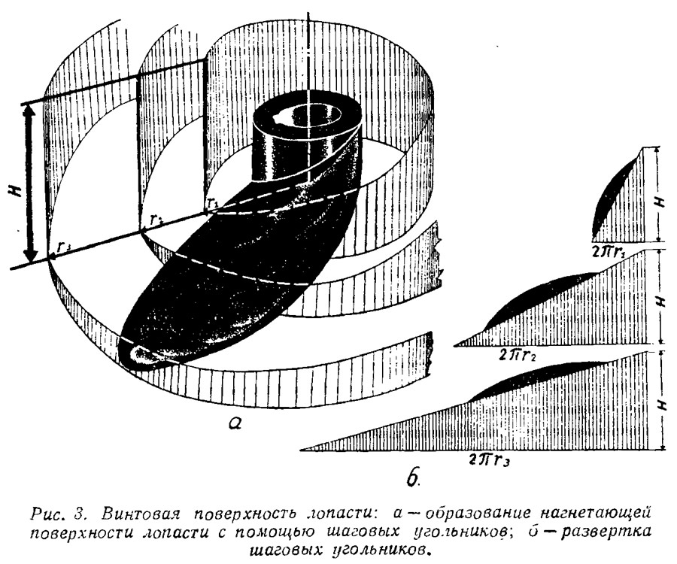
Движители

Slide 7
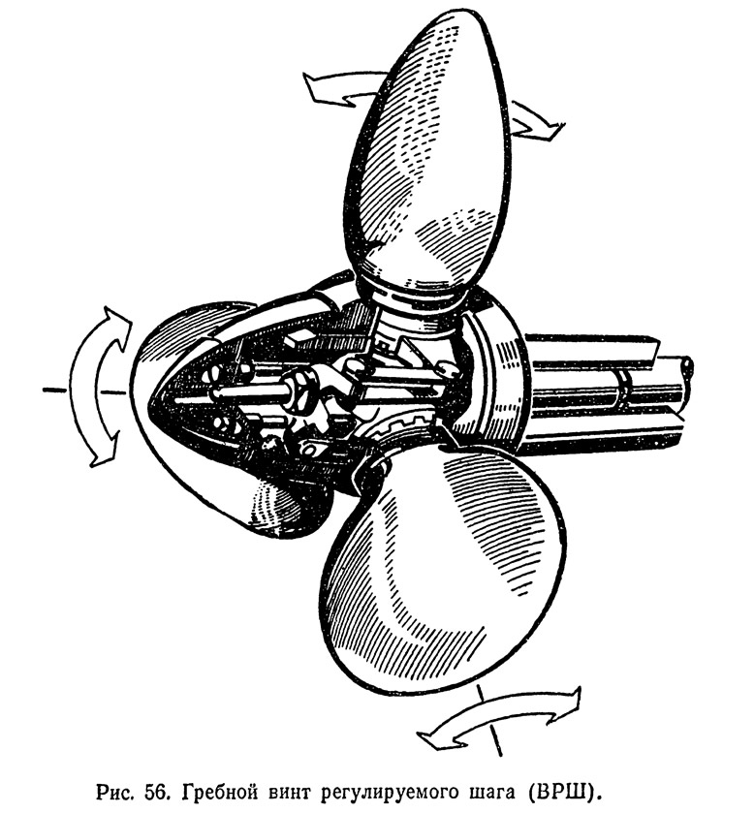
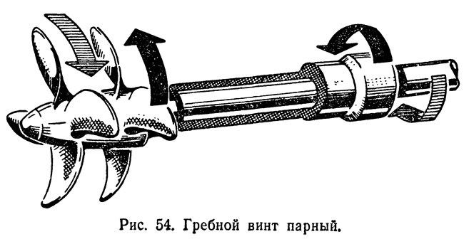
Движители

Slide 8
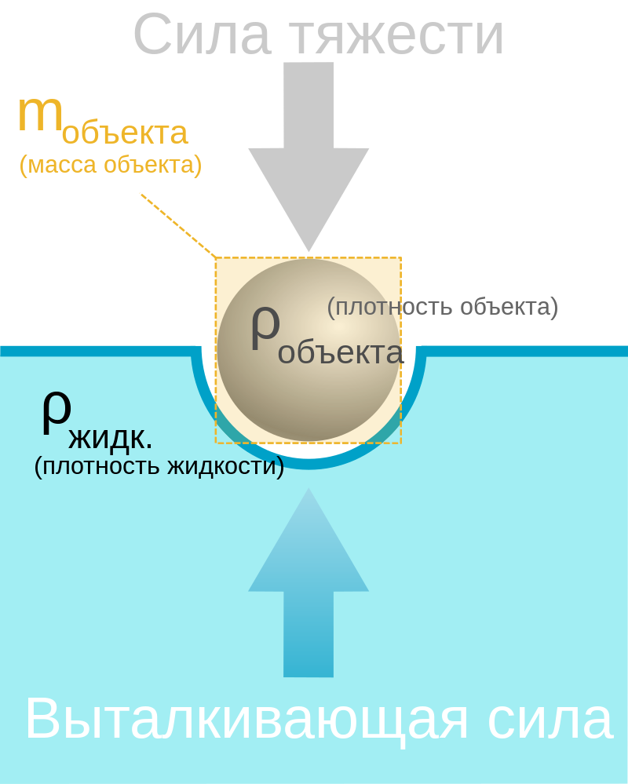
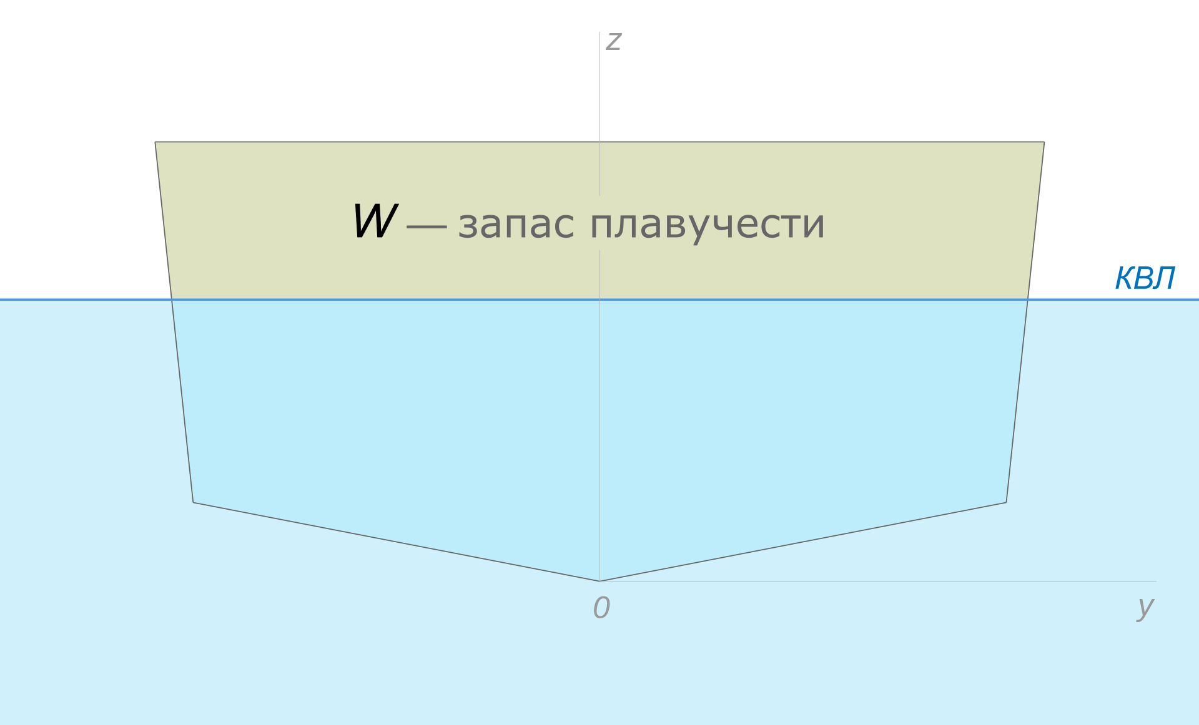
Закон Архимеда. Плавучесть

Slide 9
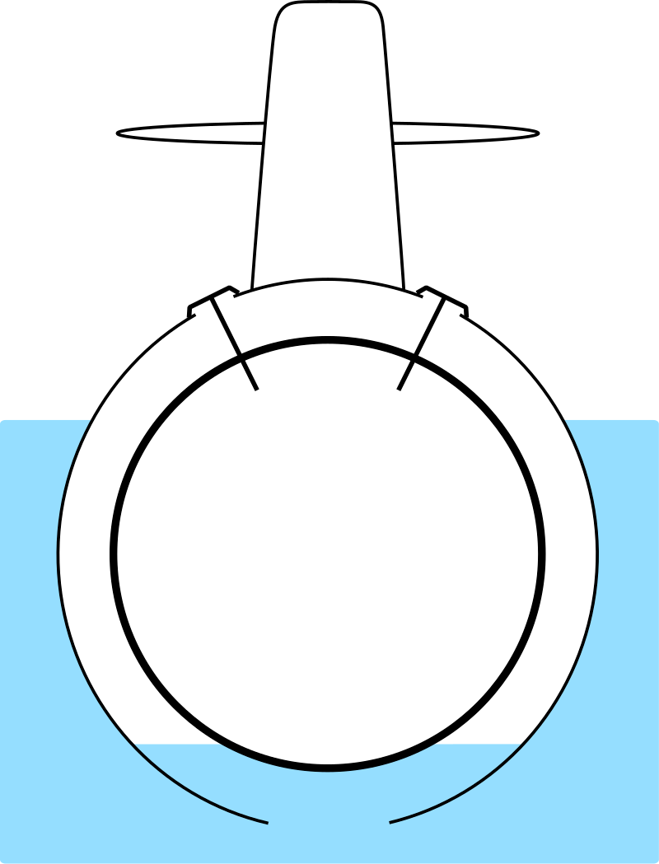
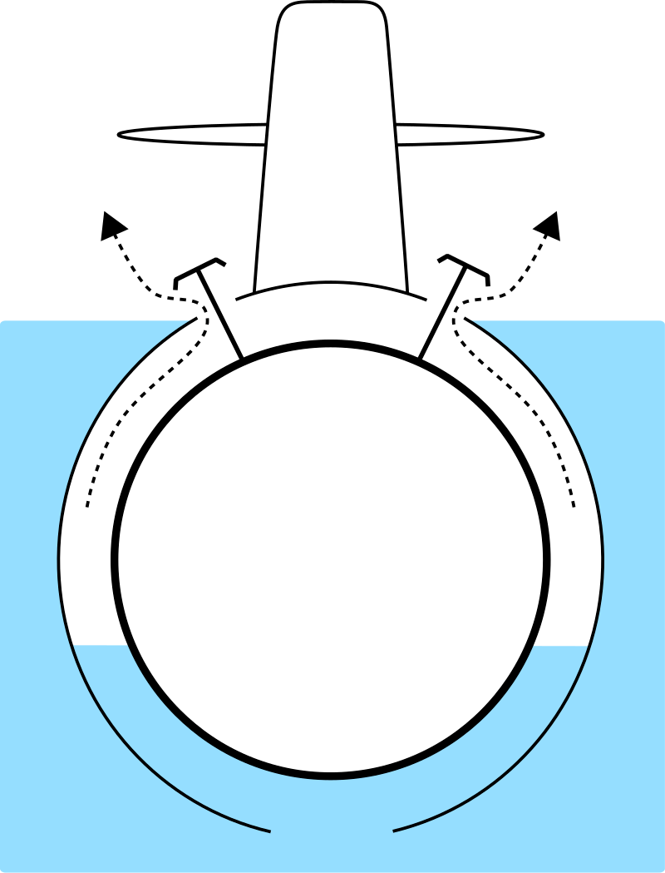
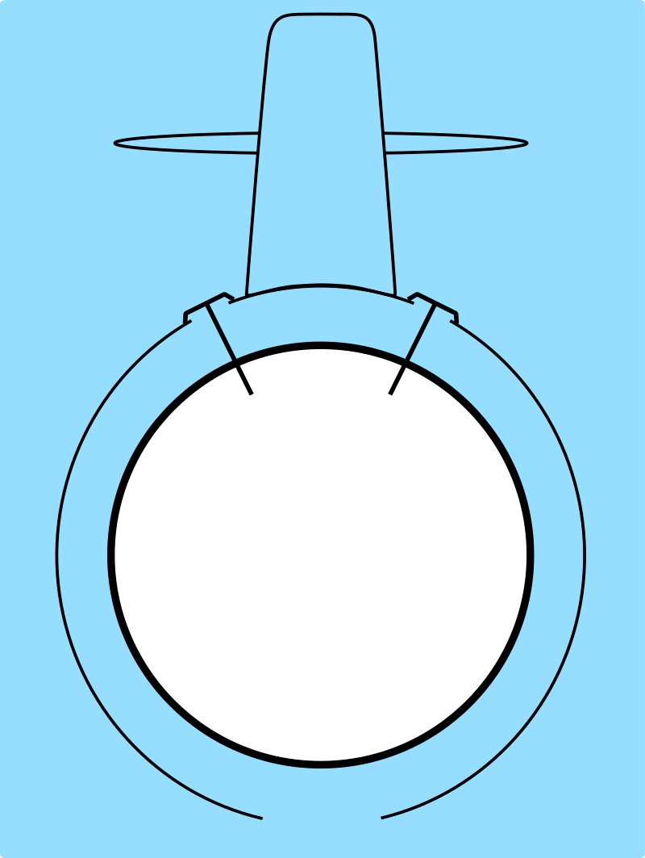
Погружение подводной лодки

Slide 10
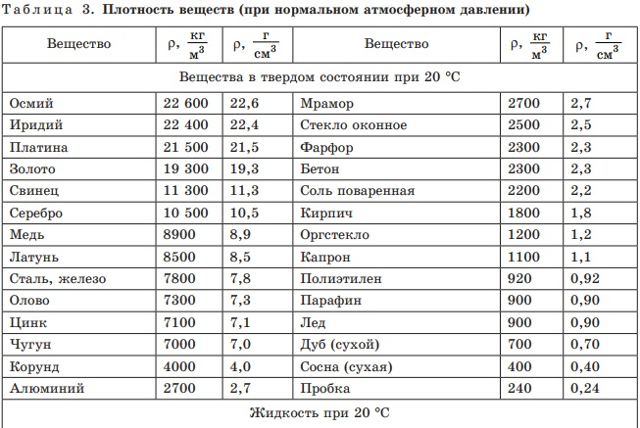
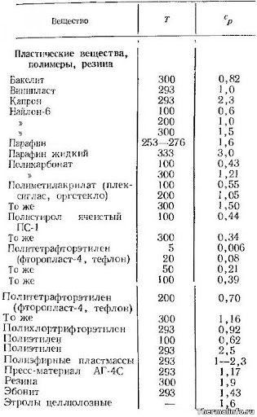
Таблица плотностей

Slide 11
Опрос
Какой объем воздуха нужен в подводной лодке, если объем ее стального корпуса 100 м3?
Назовите основные виды движителей.
Гребной винт вращается с частотой 30 оборотов в минуту с шагом в 3 метра. Известно, что винт перемещается относительно воды со скоростью 1 м/c. Посчитать скольжельние.
Объясните что такое угол атаки винта.
Какими бывают подводные аппараты? Опишите устройство MiddleAUV.
Каким образом подводная лодка всплывает и погружается под воду?

Slide 12
Спасибо за внимание!

